Slide 1
Clean 機台 抽酸 操作方式

Slide 2
O.I 規範每月 第二/三/四 週 抽酸
取樣日 | 機 台 | Tank編號 | 樣品 | Na | Mg | Al | Fe | Cu |  | Ca
 |  |  |  | SPEC. | SPEC. | SPEC. | SPEC. | SPEC. |  | SPEC.
 |  |  |  | NTC | NTC | NTC | NTC | NTC |  | NTC
 |  |  |  | (ppb) | (ppb) | (ppb) | (ppb) | (ppb) |  | (ppb)
每月第二週 | Clean-1 | 5 | CR (H2SO4/H2O2) | ≦15 | ≦ 2 | ≦ 5 | ≦ 5 | ≦ 1 | ≦ 5
 |  | 6 | RINSE | ≦ 1 | ≦ 1 | ≦ 1 | ≦ 1 | ≦ 1 | ≦ 1
 |  | 7 | 100:1 HF | ≦ 1 | ≦ 1 | ≦ 1 | ≦ 2 | ≦ 0.5 | ≦ 1
 |  | 8 | RINSE | ≦ 1 | ≦ 1 | ≦ 1 | ≦ 1 | ≦ 1 | ≦ 1
 |  | 9 | SC-1 (NH4OH/H2O2) | ≦2 | ≦ 2 | ≦ 2 | ≦ 2 | ≦ 1 | ≦ 5
 |  | 10 | RINSE | ≦ 1 | ≦ 1 | ≦ 1 | ≦ 1 | ≦ 1 | ≦ 1
 |  | 11 | SC-2 (HCL/H2O2) | ≦1 | ≦ 1 | ≦ 1 | ≦ 1 | ≦ 1 | ≦ 1
 |  | 12 | RINSE | ≦ 1 | ≦ 1 | ≦ 1 | ≦ 1 | ≦ 1 | ≦ 1
 |  | 13 | F/R | ≦ 1 | ≦ 1 | ≦ 1 | ≦ 1 | ≦ 1 | ≦ 1
每月第三週 | Clean-2 | 5 | CR (H2SO4/H2O2) | ≦15 | ≦ 2 | ≦ 5 | ≦ 5 | ≦ 1 | ≦ 5
 |  | 6 | RINSE | ≦ 1 | ≦ 1 | ≦ 1 | ≦ 1 | ≦ 1 | ≦ 1
 |  | 7 | 100:1 HF | ≦ 1 | ≦ 1 | ≦ 1 | ≦ 2 | ≦ 0.5 | ≦ 1
 |  | 8 | RINSE | ≦ 1 | ≦ 1 | ≦ 1 | ≦ 1 | ≦ 1 | ≦ 1
 |  | 9 | SC-1 (NH4OH/H2O2) | ≦2 | ≦ 2 | ≦ 2 | ≦ 2 | ≦ 1 | ≦ 5
 |  | 10 | RINSE | ≦ 1 | ≦ 1 | ≦ 1 | ≦ 1 | ≦ 1 | ≦ 1
 |  | 11 | SC-2 (HCL/H2O2) | ≦1 | ≦ 1 | ≦ 1 | ≦ 1 | ≦ 1 | ≦ 1
 |  | 12 | RINSE | ≦ 1 | ≦ 1 | ≦ 1 | ≦ 1 | ≦ 1 | ≦ 1
 |  | 13 | F/R | ≦ 1 | ≦ 1 | ≦ 1 | ≦ 1 | ≦ 1 | ≦ 1
每月第四週 | Clean-3 | 3 | CR (H2SO4/H2O2) | ≦15 | ≦ 2 | ≦ 5 | ≦ 5 | ≦ 1 | ≦ 5
 |  | 4 | RINSE | ≦ 1 | ≦ 1 | ≦ 1 | ≦ 1 | ≦ 1 | ≦ 1
 |  | 5 | 100:1 HF | ≦ 1 | ≦ 1 | ≦ 1 | ≦ 2 | ≦ 0.5 | ≦ 1
 |  | 6 | RINSE | ≦ 1 | ≦ 1 | ≦ 1 | ≦ 1 | ≦ 1 | ≦ 1
 |  | 7 | SC-1 (NH4OH/H2O2) | ≦2 | ≦ 2 | ≦ 2 | ≦ 2 | ≦ 1 | ≦ 5
 |  | 8 | RINSE | ≦ 1 | ≦ 1 | ≦ 1 | ≦ 1 | ≦ 1 | ≦ 1
 |  | 9 | SC-2 (HCL/H2O2) | ≦1 | ≦ 1 | ≦ 1 | ≦ 1 | ≦ 1 | ≦ 1
 |  | 10 | RINSE | ≦ 1 | ≦ 1 | ≦ 1 | ≦ 1 | ≦ 1 | ≦ 1
 |  | 11 | F/R | ≦ 1 | ≦ 1 | ≦ 1 | ≦ 1 | ≦ 1 | ≦ 1

Slide 3
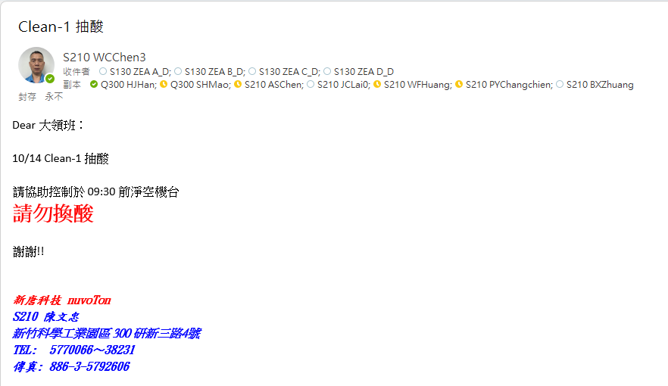
抽酸前一天 MAIL 通知 製造部該區領班及化學實驗室

Slide 4
抽酸注意事項
FAB內化學品取樣送樣以2F物料間為轉運站，不得由他處進出；取樣器材由化學實驗室完成前置準備置於密閉取樣籃內(底部放置吸酸棉)，取樣籃放置2F物料間S200取樣器材放置位置；取樣後，送樣人員將取樣籃放回2F物料間S200取樣器材放置位置，由辦公區至2F物料間，將取樣籃送至化學實驗室，任何時段取樣/送樣人員皆需配戴手套，大量筒需斜放以防運送過程中傾倒。
因作業有較高接觸化學品風險，抽酸時需穿戴防酸圍裙、防酸手套及防護面罩，及使用化學實驗室提供的合格抽取工具。
除 CR(含H2SO4)高溫須使用鐵氟龍 pipet 抽取外，其它酸槽一律使用 PP 或鐵氟龍 pipet 抽取(水槽使用 PP pipet 抽取)
抽不同酸槽務必須使用全新抽酸管。
抽酸後，酸瓶立刻轉緊瓶蓋，夾鏈袋包覆，放置於取樣籃內。
抽酸後，抽酸管於水槽 purge 2-3 次，需確保抽酸管清洗乾淨後再放入夾鏈袋，放置於取樣籃內。
抽酸後，器具均需夾鏈袋包覆放置於取樣籃內，才可脫除防酸圍裙及防護面罩，放置2F物料間S200取樣器材放置位置，才可脫除防酸手套。
通知化學實驗室收取檢驗。

Slide 5
抽酸注意事項
機台注意事項：
抽酸前，抽酸管於該槽抽取酸或水 purge 1~2 次，需確保抽酸管 purge 過再抽酸或水
需 CR 槽排完酸，才可以 BY PASS 機台開門抽酸
SC-1 槽需抽換酸前濃度後才可以換酸，其他槽可以先換酸
SC-1 槽換酸後面板 5 分鐘抽換酸後濃度
HF 需抽滿整瓶，其餘抽至分隔線，水用塑膠管抽兩次，鐵氟龍管抽三次即可
CR 需用鐵氟龍管抽取

Slide 6
抽酸工具及使用方式

